Slide 1

System rekomendacji filmów
Miłosz Gibała, Maciej Kochan

Slide 2
Cel projektu
Stworzenie zaawansowanego systemu rekomendacji filmów
Implementacja różnych algorytmów rekomendacji
Zastosowanie technik używanych przez platformy streamingowe
Testowanie i jakość kodu

Slide 3
Główne funkcjonalności
Rekomendacje oparte na zawartości
Rekomendacje oparte na współpracy
Rekomendacje hybrydowe
Personalizacja preferencji użytkownika

Slide 4
Technologie
Język programowania: Python
Biblioteki i frameworki: Streamlit, pandas i numpy, scikit-learn
API: TMDB

Slide 5
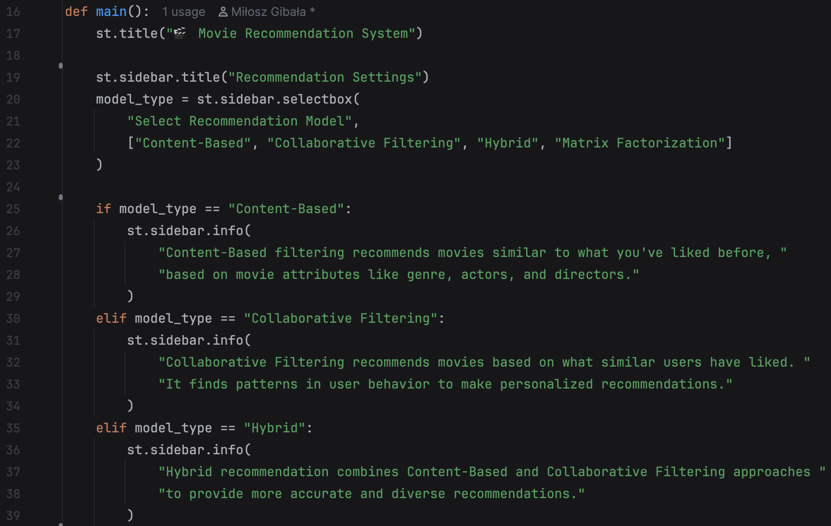
Streamlit

Slide 6
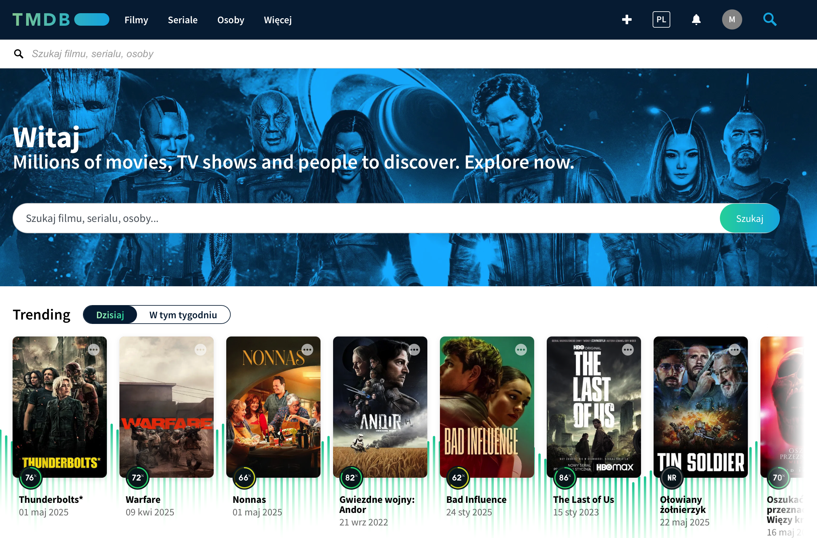
TMDB

Slide 7
Techniki rekomendacji
Filtrowanie oparte na zawartości
Filtrowanie kolaboratywne
Filtrowanie hybrydowe
Faktoryzacja macierzy

Slide 8
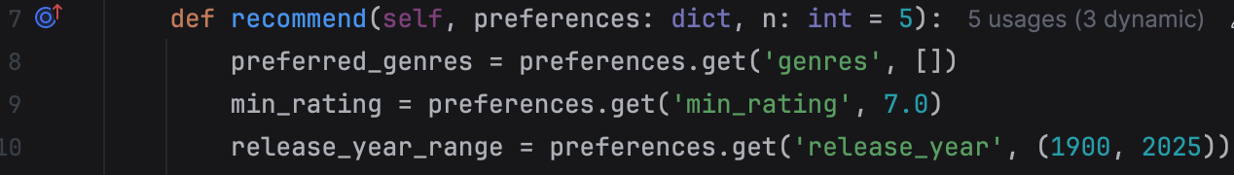
Filtrowanie oparte na zawartości

Slide 9
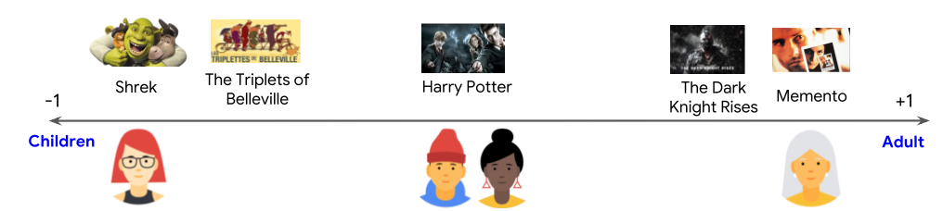
Filtrowanie kolaboratywne – 1D

Slide 10
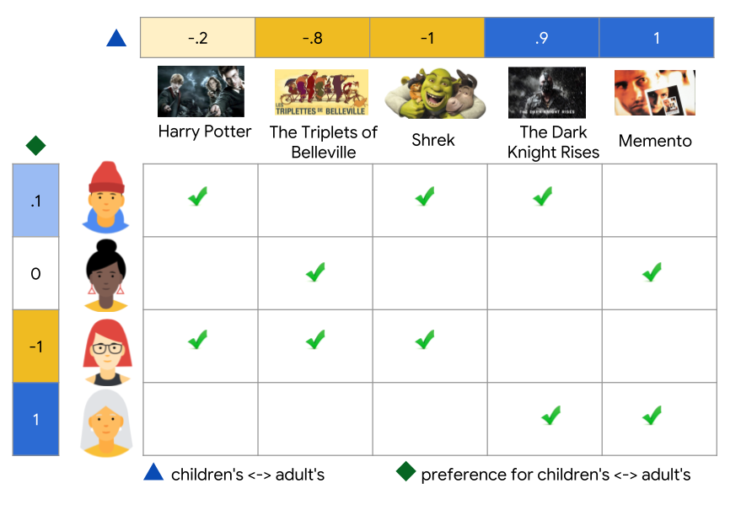
Filtrowanie kolaboratywne – 1D c.d.

Slide 11
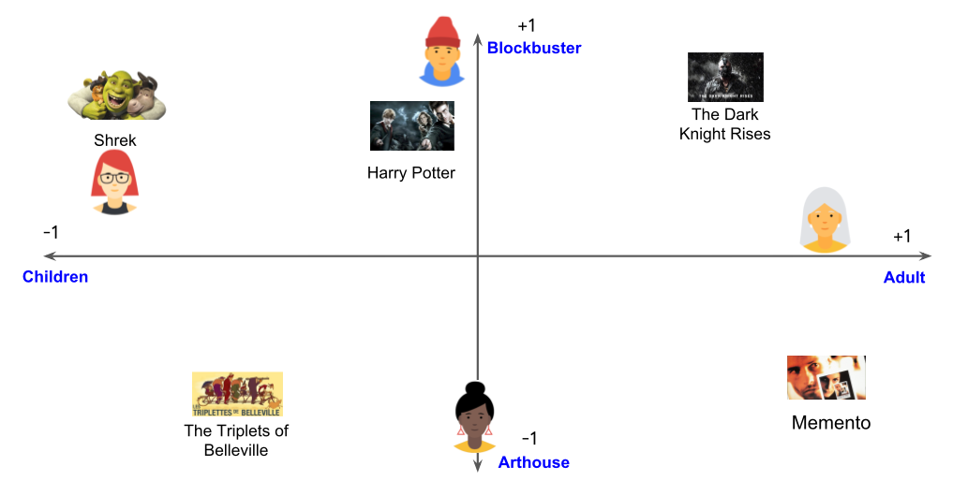
Filtrowanie kolaboratywne – 2D

Slide 12
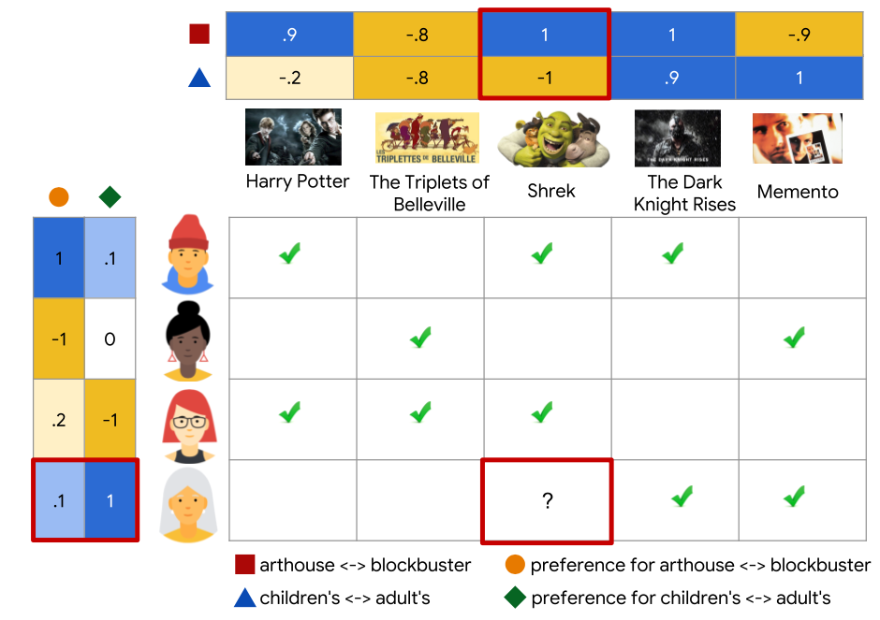
Filtrowanie kolaboratywne – 2D c.d.

Slide 13
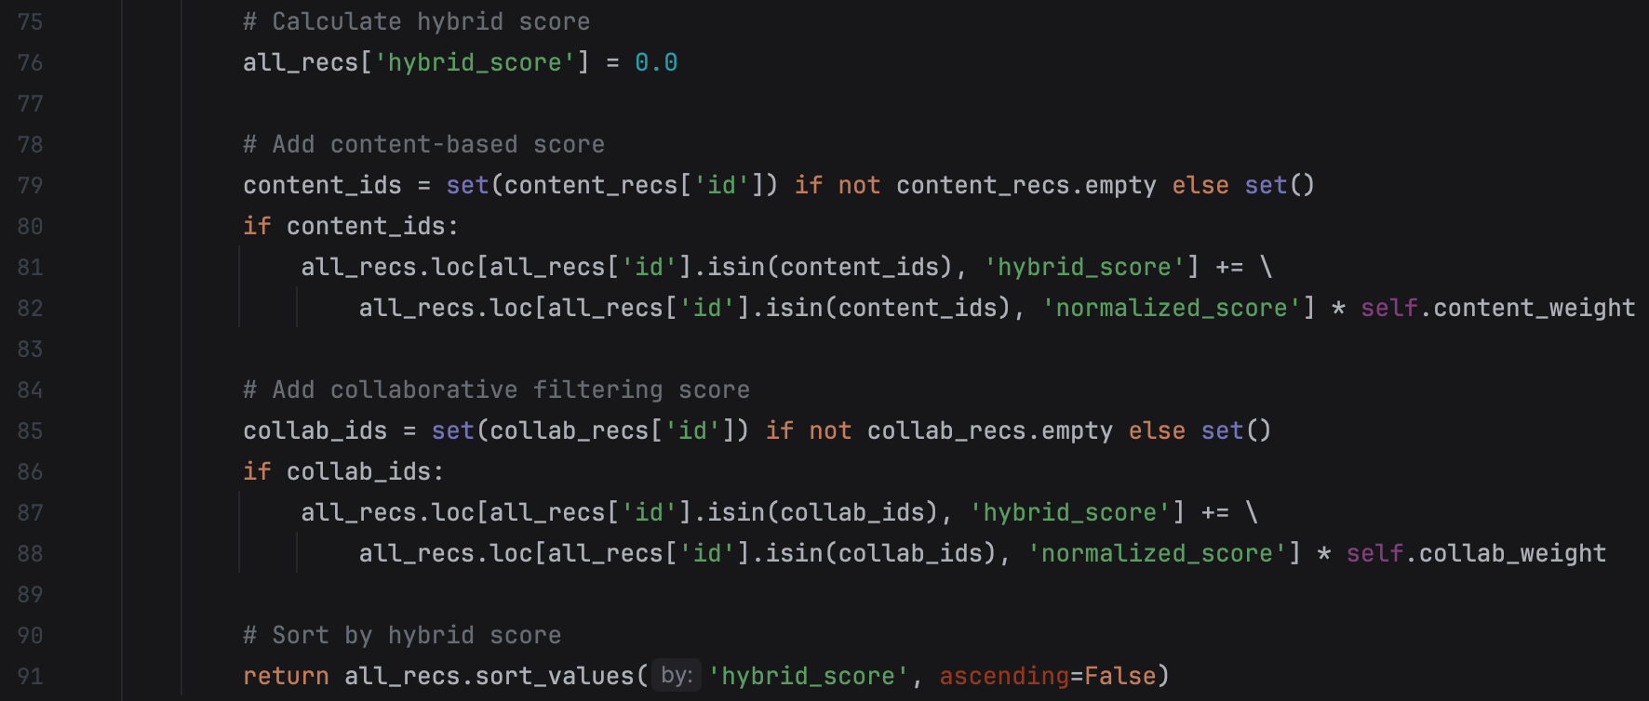
Filtrowanie hybrydowe

Slide 14
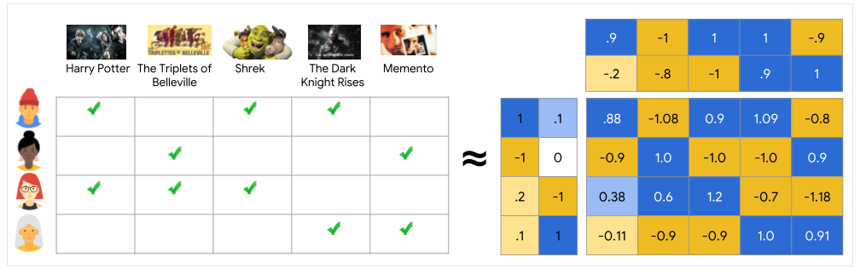
Filtracja poprzez faktoryzację macierzy

Slide 15
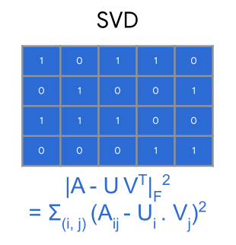
Dekompozycja metodą SVD

